Slide 1
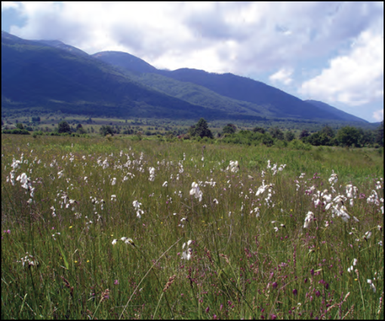
Институт по биоразнообразие и екосистемни изследвания
WEMA
Картиране и оценка на екосистемните услуги във влажните зони на България
ПРОГРАМА BG03 БИОЛОГИЧНО РАЗНООБРАЗИЕ И ЕКОСИСТЕМНИ УСЛУГИ
на финансовия механизъм на
Европейското Икономическо Пространство 2009-2014
Гл.ас. д-р Невена Иванова
Институт по биоразнообразие и екосистемни изследвания-БАН
Пресконференция БТА
София, 31.03.2016 г.

Slide 2
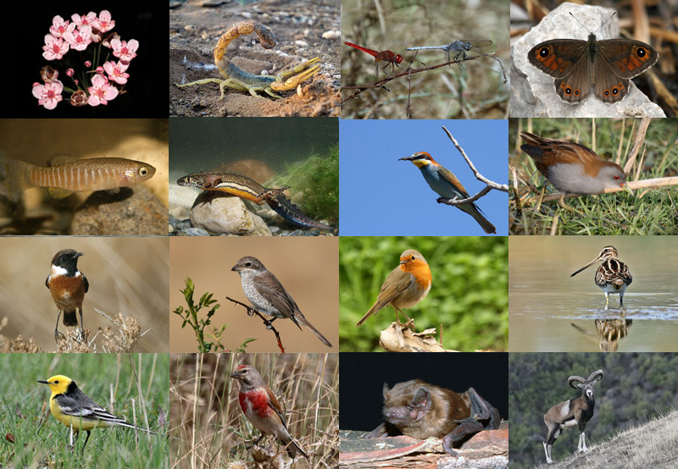
Според Дейност 5 на Европейската стратегия за биоразнообразие „държавите-членки следва, със съдействието на Комисията, да картографират и оценят състоянието на екосистемите на своята територия и съответните ползи от тях, да оценят икономическата стойност на тези ползи и до 2020 г. да организират интегрирането на тази стойност в системите за отчитане и докладване на европейско и национално ниво“.
София, 31.03.2016 г.

Slide 3
Какво е влажна зона?
Според методологичната рамка на проекта под влажна зона се разбира място:
с естествена растителност като нивото на водата е на нивото на почвата или над нея поне за около половината от годината;
с доминиране на тревна или образуваща торф растителност;
с доминиране на кисели треви (Cyperaceae), дзуки (Juncaceae), папури (Typhaceae) и/или тръстики (Phragmites australis), които не са асоциирани с открити води.
София, 31.03.2016 г.

Slide 4
Целеви екосистеми тип влажна зона по проект WEMA
Проекта цели да картира състоянието и екосистемните услуги на три типа вътрешни влажни зони на територията на страната извън екологичната мрежа Натура2000:
Екосистемите от тип вътрешни влажни зони са блата, торфища и мочурища, които съгласно MAES и EUNIS включват:
1. Преходни блата и подвижни торфища (D2);
2. Алкални блата и мочурища (D4);
3. Съобщества от тръстика, папури и острицови треви, които не са
свързани с открити водни площи (D5).
MAES – Mapping and Assessment of Ecosystem Services
EUNIS – European Nature Information System
София, 31.03.2016 г.

Slide 5
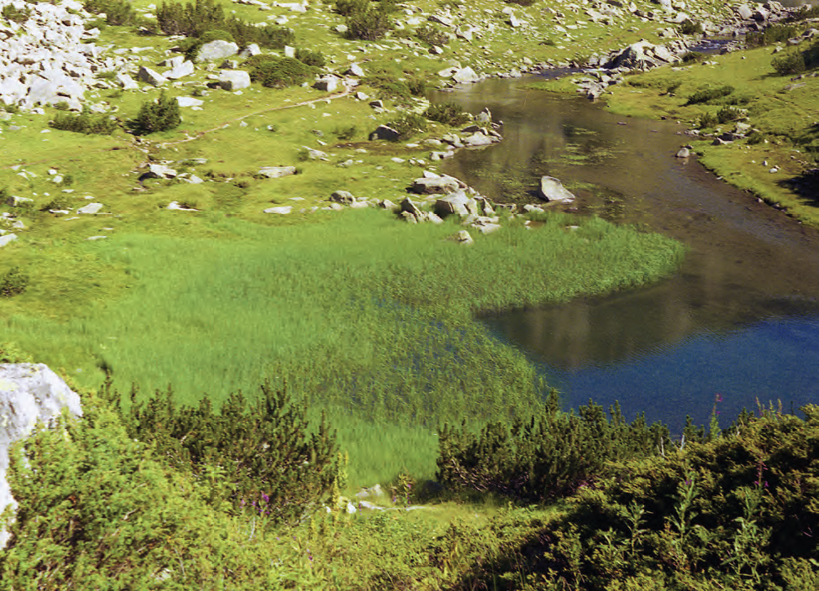
Целеви екосистеми тип влажна зона по проект WEMA
1/ преходни блата и подвижни торфища (D2)
Сн. Червена книга на Р България (2015)
2/ алкални блата и мочурища (D4)
София, 31.03.2016 г.

Slide 6
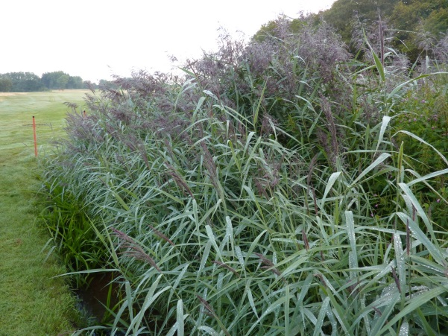
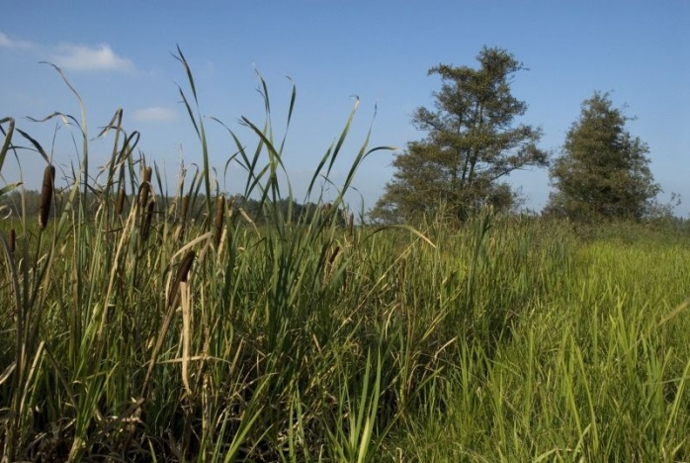
Целеви екосистеми тип влажна зона по проект WEMA
3/ Съобщества от тръстика, папури и острицови треви, които не са свързани с открити водни площи (D5)
София, 31.03.2016 г.

Slide 7
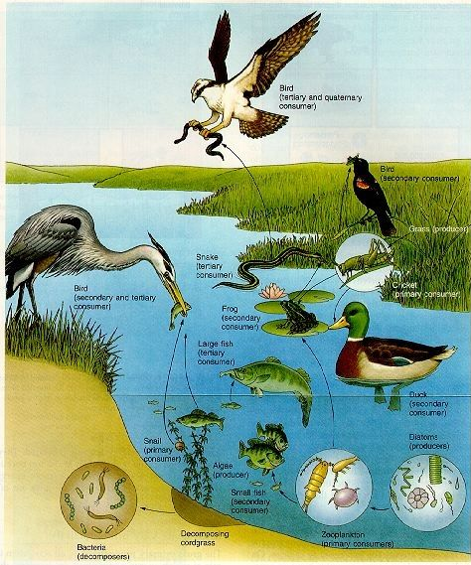
Какво представлява екосистемата?
Какво представляват екосистемите?
Динамичен комплекс от растителни, животински и микроорганизмови съобщества и тяхната нежива околна среда, които си взаимодействат като едно функционално цяло.
София, 31.03.2016 г.

Slide 8
Какво разбираме под екосистемни услуги?
Най-общо казано това са ползите, които хората (включително и бизнеса) извличат от природните екосистеми. Това са природните активи.
Те са също процесите, чрез които околната среда произвежда ресурсите използвани от хората като например чист въздух, вода, храна и материали и допринасят за социалното и културно благополучие.
София, 31.03.2016 г.

Slide 9
Какво разбираме под екосистемни услуги?
Продоволствени
Храна
Прясна вода
Дървесина
Гориво
Културни
Естетика
Духовно обогатяване
Познавателно развитие
Туризъм
Социални връзки
Социална сплотеност,
Взаимно уважение
Способност да помагаш
Здраве
Сила,
Достъп до чист въздух и вода,
Благополучие
Сигурност
Лична безопасност
Достъп до ресурси
Поддържащи
Кръговрат на биогенните вещества
Почвообразуване
Първична продукция
Фотосинтеза
Регулиращи
Качество на въздуха и
водата, Регулиране на ерозия, болести и наводнения
Свобода на избора
Възможност за постигане на индивидуални интереси
Всекидневна необходимост
Прехрана
Подслон
Екосистемни услуги
Социално благополучие

Slide 10
Какви са екосистемните услуги на влажните зони?
Материални услуги – продуктите, които хората получават от екосистемите: биомаса за енергия (от тръстика), растения използвани в козметиката и фармацевтиката, фураж, биологични филтри за третиране на отпадъчни води, производство на растителни влакна.
Регулиращи услуги – ползите, които хората получават от регулацията на екосистемните процеси. Такива са: регулиране на местния микроклимат; смекчаване на природни рискове (от наводнения); пречистване на водата и др.
Поддържащи услуги – това са естествените процеси, които поддържат другите екосистемни услуги, като например кръговрат на биогенните елементи (хранителни вещества) и водата, осигуряване на местообитания с висока консервационна стойност и др.
Културни услуги – културните, образователните и духовните ползи, които хората получават от екосистемите като например: рекреация и отдих, възможности за образование, за научни изследвания и др.
София, 31.03.2016 г.

Slide 11
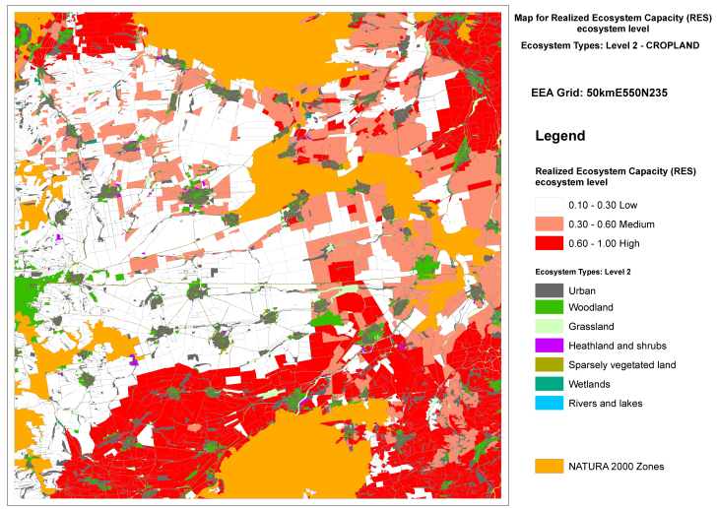
Защо да картираме екосистемите и техните услуги?
Картите са ефективни инструменти за пространствено приоритизиране и идентифициране на проблеми.
Картите могат да бъдат ползвани като средство за комуникация и да инициират дискусии със заинтересованите страни, визуализирайки местата, където ценните екосистемни услуги предоставят блага и показват значението им за обществото в определена територия.
Картите могат да спомогнат при планирането и управлението на регионално ниво.
София, 31.03.2016 г.

Slide 12
Цели на проекта
Определяне и картиране на целевите влажни зони на територията на цялата страна;
Натрупване на данни за животинското и растителното разнообразие (включително инвазивни видове) и разнообразието на местообитанията в целевите влажни зони;
Натрупване на данни за абиотичната хетерогенност (почви, нива на подпочвените води, нарушения), натрупване на органична материя и воден режим в целевите влажни зони;
Оценка на екологичното състояние и екосистемните услуги на база на предварително избрани индикатори (установени или потенциални) на целевите влажни зони.

Slide 13
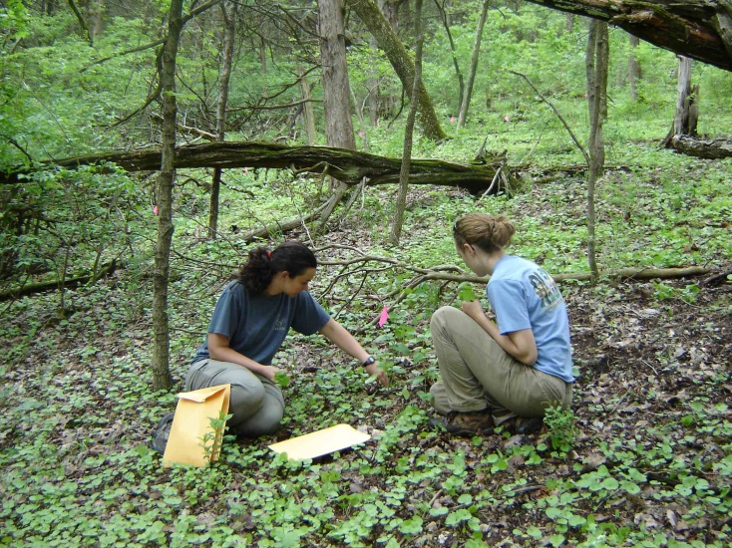
Дейности по проекта
1. Обобщаване на наличните данни (публикувани, налични бази данни, карти на растителното покритие, данни за флората и фауната на видове, които имат инидикативна стойност за определените типове екосистеми);
2. Посещения на терен на целевите влажни зони за потвърждение на съществуващите и натрупване на нови данни;

Slide 14
Дейности по проекта
3. Обединяване на публикуваните (наличните) и новосъбраните данни чрез тяхното картиране, въвеждане в база данни и оценка;
4. Разработване на списък и карти на установени или потенциални екосистемни услуги, предоставяни от целевите влажни зони.
София, 31.03.2016 г.

Slide 15
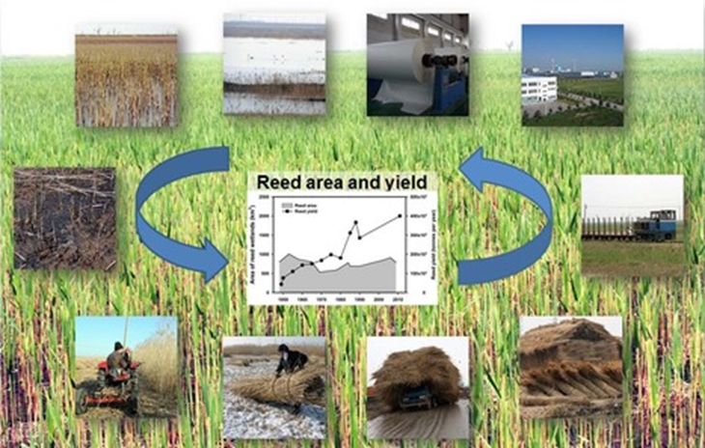
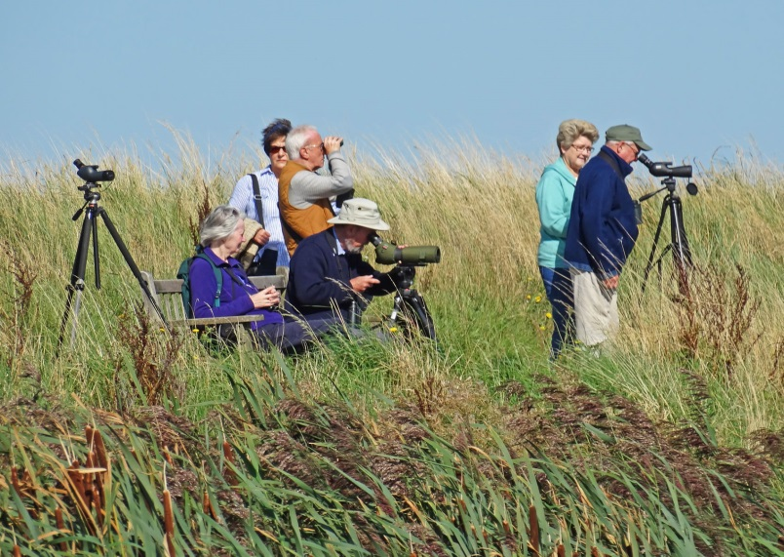
Резултати от проекта
Карти и описания на целевите влажни зони;
Оценка на актуалното екологично състояние на целевите влажни зони;
Разработване на научна база за картирането и оценката на екосистемните услуги.
София, 31.03.2016 г.

Slide 16
Свързани проекти
Финансов механизъм на Европейското икономическо пространство (Норвежки финансов механизъм), Програма BG03 "Биологично разнообразие и екосистемни услуги", Покана BG03.02 "Картиране и оценка на екосистемните услуги“ http://www.bg03.moew.government.bg/ :
MetEcoSMap: Методологическа подкрепа за оценка на екосистемните услуги и биофизична оценка (септември 2015 - март 2017);
FEMA: Картиране и оценка на сладководните екосистемни услуги в България (септември 2015 – ноември 2016);
GRASSLAND: Оценка и картиране на състоянието на тревните екосистеми и техните услуги в България (септември 2015 - ноември 2016);
SPA-Ecoservices: Картиране и оценка на екосистемните услуги на земи с рядка растителност в България (септември 2015 - ноември 2016);
ESENIAS-TOOLS: Мрежата за инвазивни чужди видове в Югоизточна Европа – инструмент за управление на чуждите видове в България (юни 2015 - декември 2016);
IBBIS: Подобряване на информационната система към Националната система за мониторинг на биологичното разнообразие (юли 2015 - ноември 2016).
София, 31.03.2016 г.

Slide 17
Основни заплахи за влажните зони
Промени в местообитанията | Климатични промени | Overexploitation Прекомерно ползване на ресурси | Инвазивни видове | Замърсяване и натоварване с биогенни елементи
Фрагментиране на местообитания Пресушаване за селскостопански нужди Отнемане на земя | Суши Промени в количеството на валежите | Отнемане на водни количества Прекомерно ползване на подземни води Прекомерно водовземане | Въвеждане на инвазивни видове растения и животни | Замърсяване на водите с органични вещества и пестициди; Киселинни дъждове; Пластмасови отпадъци
Влияние върху биологичното разнообразие
Ниско Средно Високо Много високо
София, 31.03.2016 г.

Slide 18
Благодаря за вниманието!
Невена Иванова
larus@abv.bg
http://www.iber.bas.bg/sites/default/files/projects/WEMA
Институт по биоразнообразие и екосистемни изследвания – БАН
http://www.iber.bas.bg
Това представяне е създадено в рамките на проект „Картиране и оценка на екосистемните услуги във влажните зони на България (WEMA)‟, който се финансира от Програма BG03 в България по Финансовия механизъм на Европейското икономическо пространство 2009-2014 г. Цялата отговорност за съдържанието се носи от ИБЕИ-БАН и при никакви обстоятелства не може да се приема, че този документ отразява официалното становище на Финансовия механизъм на Европейското икономическо пространство и Оператора на Програмата – Министерство на околната среда и водите.
София, 31.03.2016 г.

Slide 19
Концептуална рамка на модела “Движещи сили – Натиск – Състояние – Въздействия - Отговори” (ДНСВО) Drivers – Pressures – State – Impact – Responses (DPSIR)
Въздействия върху
Екосистемни услуги
Материални, регулиращи и поддържащи, културни
Социално благосъстояние
Здраве, материали, социални връзки
свобода на избора,
сигурност
Състояние
Отговори
Биологично разнообразие
Политики и управление
Натиск Движещи сили
Преки движещи сили
Земеползване, климатични промени, замърсяване, прекомерна експлоатация,
инвазивни чужди видове
Косвени движещи сили
Демографски, икономически, културни, социално-политически, технологични
София, 31.03.2016 г.
Notes:
В настоящия проект абиотичната хетерогенност ще се разглежда като част от рамката (моделът) Движещи сили-Натиск-Състояние-Въздействие-Отговор (ДНСВО), Driver–Pressure–State–Impact–Response (DPSIR), за да се анализират връзките между промените в околната среда, екосистемните услуги, благосъстоянието на човека и отговора на обществото, с цел да се запази потока от екосистемни услуги (Фигура 1). В този контекст, Движещите сили са основните фактори, вкл., демографски, икономически, културни, социално-политически или технологични - насърчаване на промените в околната среда (те се определят като косвени движещи сили на промените в Рамката на Хилядолетието за оценка на екосистемите, MA, 2005). Тези движещи сили предизвикват различни видове натиск, които влияят на екологичния интегритет, например промяна в земеползването, климатичните промени, замърсяването, инвазивни чужди видове, както и прекомерната експлоатация (дефинирани като преки движещи сили на промените в Рамката на хилядолетието за оценка на екосистемите, MA, 2005). Този натиск променя Състоянието на екосистемите и биологичното разнообразие и по този начин нарушават доставането на екосистемни услуги за обществото. Ето защо, Въздействията могат да бъдат разглеждани като изменения, както при доставянето на екосистемни услуги, така и на благосъстоянието на човека. На последно място, в зависимост от социалното възприятие на благосъстояние, правителствата и обществото изпълняват различни действия (Отговори), за да се контролира ефектът на движещите сили или за запазване на капацитета на екосистемата да предоставя услуги.

